Slide 1

TRƯỜNG CĐ LÝ TỰ TRỌNG TP. HCM
KHOA ĐIỆN – ĐIỆN TỬ
CHÀO MỪNG HỘI THI GIÁO VIÊN DẠY GIỎI
CẤP KHOA NĂM HỌC 2021 - 2022
BỘ MÔN CƠ ĐIỆN TỬ -TỰ ĐỘNG HOÁ
GIÁO VIÊN: NGUYỄN THỊ TỐ NGA

Slide 2
GIỚI THIỆU
HỌC PHẦN:KỸ THUẬT SỐ
C.1
CÁC HỆ THỐNG SỐ
C.2
Đại số Boolean và thiết kế mạch Logic
2.1
Đại số Boole
2.2
Các cổng Logic cơ bản

Slide 3
MỤC TIÊU
Nhận biết các cổng logic
SV có khả năng
Trình bày nguyên lý làm việc
Ứng dụng vào tìm hàm logic

Slide 4
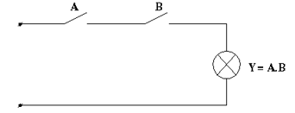
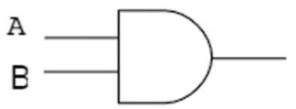
Sơ đồ mạch điện:
2.2. Các cổng logic cơ bản:
2.2.1. Cổng AND (AND gate)
Ký hiệu
Hàm logic: Y=A.B

Slide 5
2.2. Các cổng logic cơ bản:
2.2.1. Cổng AND (AND gate)
Bảng trạng thái
Nhận xét:
- Cổng AND thực hiện toán nhân thông thường giữa 0 và 1.
A | B | Y=A.B
0
0
0
0
1
0
- Ngõ ra cổng AND bằng 0 khi có ít nhất một ngõ vào bằng 0
1
0
0
1
1
1
- Ngõ ra cổng AND bằng 1 khi tất cả các ngõ vào bằng 1

Slide 6
Giản đồ thời gian của cổng AND hai ngã vào
1
A
0
1
B
0
1
Y=A.B
0

Slide 7

Cổng AND 3 ngõ vào:
Bảng trạng thái
A | B | C | Y= A.B.C
0 | 0 | 0
0 | 0 | 1
0 | 1 | 0
0 | 1 | 1
1 | 0 | 0
1 | 0 | 1
1 | 1 | 0
1 | 1 | 1
Y= A.B.C
0
0
0
0
0
0
0
1

Slide 8
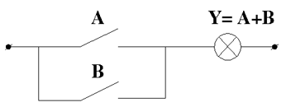
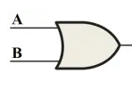
2.2.2. Cổng OR (OR gate)
Cổng OR 2 ngõ vào
Sơ đồ mạch điện
Ký hiệu
Hàm logic: Y = A+B

Slide 9
2.2.2. Cổng OR (OR gate)
Cổng OR 2 ngõ vào:
Bảng trạng thái
Nhận xét:
Cổng OR thực hiện toán cộng thông thường giữa 0 và 1
A | B | Y=A+B
0
0
0
Ngõ ra cổng OR bằng 0 khi tất cả các ngõ vào bằng 0
0
1
1
1
0
1
Ngõ ra cổng OR bằng 1 khi có ít nhất một ngõ vào bằng 1
1
1
1

Slide 10
Giản đồ thời gian của cổng OR hai ngã vào
1
A
0
1
B
0
1
Y=A+B
0

Slide 11

Cổng OR 3 ngõ vào:
Bảng trạng thái
A | B | C | Y=A+B+C
0 | 0 | 0
0 | 0 | 1
0 | 1 | 0
0 | 1 | 1
1 | 0 | 0
1 | 0 | 1
1 | 1 | 0
1 | 1 | 1
0
Y= A+B+C
1
1
1
1
1
1
1

Slide 12

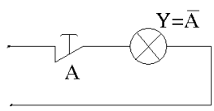
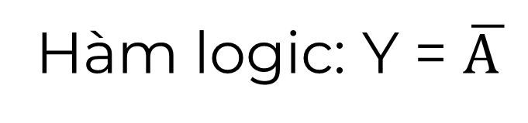
2.2.3. Cổng đảo (NOT gate)
Sơ đồ mạch điện:
Ký hiệu
Hàm logic: Y = $\overline{A }$

Slide 13
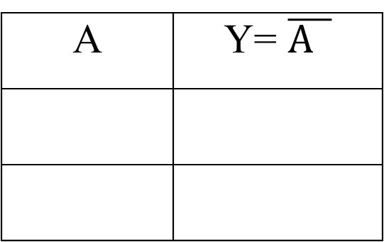

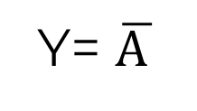
2.2.3. Cổng đảo (NOT gate )
A
Y= $\overline{A }$
Bảng trạng thái
Giản đồ thời gian của cổng NOT
A | Y= $\overline{A }$
1
0
1
A
0
1
0
1
$$\overline{\text{A}}$$
0
Nhận xét: Trạng thái ngõ vào và ngõ ra của cổng NOT luôn đối nhau

Slide 14
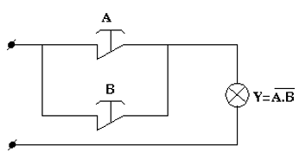
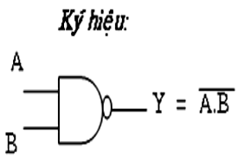
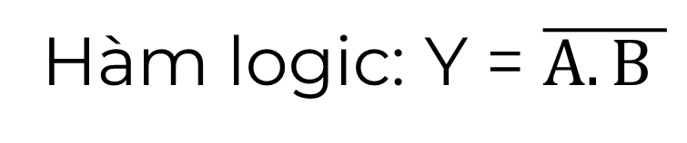
2.2.4. Cổng NAND (AND+NOT)
Ký hiệu
Sơ đồ mạch điện:
Hàm logic: Y = $\overline{A.B }$

Slide 15
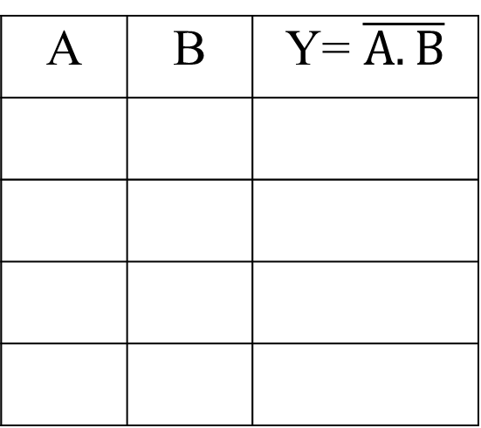
2.2.4. Cổng NAND (AND +NOT)
Nhận xét:
Ngõ ra cổng NAND = 1 khi có ít nhất 1 ngõ vào của nó bằng 0.
Bảng trạng thái
A | B | Y= $\overline{A.B}$
Ngõ ra cổng NAND = 0 khi tất cả các ngõ vào của nó bằng 1.
0
0
1
0
1
1
1
0
1
1
1
0

Slide 16
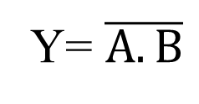
2.2.4. Cổng NAND (AND +NOT)
Giản đồ thời gian
1
A
0
1
B
0
1
Y= $\overline{A.B}$
0

Slide 17

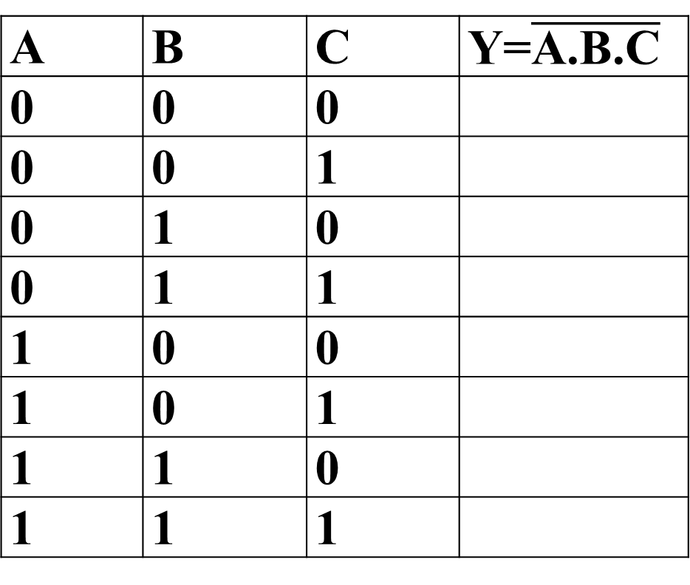
Cổng NAND 3 ngõ vào:
Bảng trạng thái
A | B | C | Y=$\overline{\text{A}\text{.}\text{B}\text{.}\text{C}}$
0 | 0 | 0
0 | 0 | 1
0 | 1 | 0
0 | 1 | 1
1 | 0 | 0
1 | 0 | 1
1 | 1 | 0
1 | 1 | 1
1
1
1
1
1
1
1
0

Slide 18



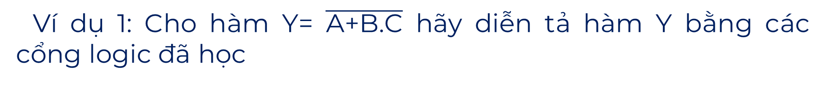
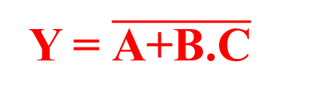
Ứng dụng các cổng logic đã học
Ví dụ 1: Cho hàm Y= $\overline{\text{A}\text{+}\text{B}\text{.}\text{C}}$ hãy diễn tả hàm Y bằng các cổng logic đã học
A+B.C
A
Y = $\overline{\text{A}\text{+}\text{B}\text{.}\text{C}}$
B
B.C
C

Slide 19

Ví dụ 2: Cho hàm Y= $A.B+BC$ hãy diễn tả hàm Y bằng các cổng logic đã học
A
A.B
AB+B.C
B
B.C
C

Slide 20
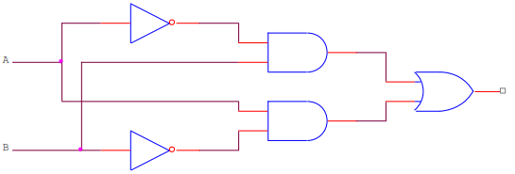

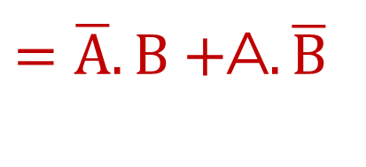
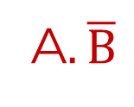


Ví dụ 3 : cho sơ đồ mạch logic tìm hàm ngõ ra Y
$$\overline{A}$$
$$\overline{A}.B$$
A
$=\overline{A}.B+$A$.\overline{B}$
Y
A$.\overline{B}$
$$\overline{B}$$
B

Slide 21
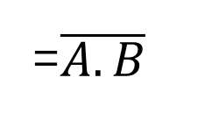
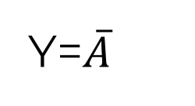
TỔNG KẾT BÀI:
2.2.1. Cổng AND (AND gate)
2.2.2. Cổng OR (OR gate)
Ký hiệu
Ký hiệu
Y= A +B
Y= A.B
2.2.3. Cổng đảo (NOT gate )
2.2.4. Cổng NAND
Ký hiệu
Ký hiệu
A
Y=$\overline{A}$
=$\overline{A.B}$

Slide 22
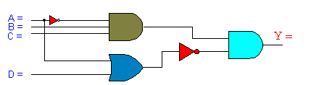
Bài tập: Viết biểu thức ngõ ra của mạch logic sau

Slide 23

CÁM ƠN QUÝ THẦY CÔ ĐÃ LẮNG NGHE
CHÚC THẦY CÔ NGÀY CUỐI TUẦN VUI KHOẺ

